Slide 1


শুভেচ্ছা

Slide 2
শিক্ষক পরিচিতিঃ মোহাম্মদ হারিছ মিয়া
প্রধান শিক্ষক
নাগাইশ সরকারি প্রাথমিক বিদ্যালয়
বি-পাড়া, কুমিল্লা ।

Slide 3
শ্রেণিঃ তৃতীয়
বিষয়ঃ বাংলাদেশ ও বিশ্বপরিচয়
পাঠ্যাংশঃ সামাজিক পরিবেশের গুরুত্ব ।

Slide 4
শিখনফলঃ
১) সামাজিক পরিবেশ এর প্রয়োজনিয়তা বলতে পারবে ।

Slide 5
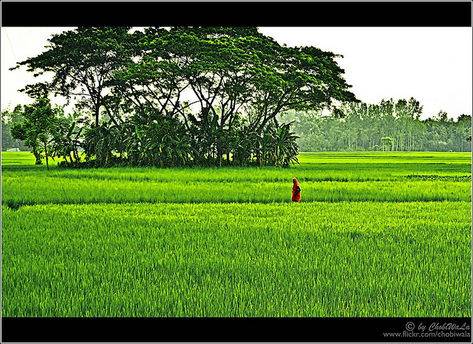
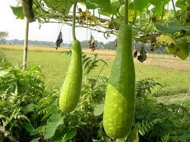
অনুকুল পরিবেশ সৃষ্টি ।
ছবি দেখিয়ে ।

Slide 6
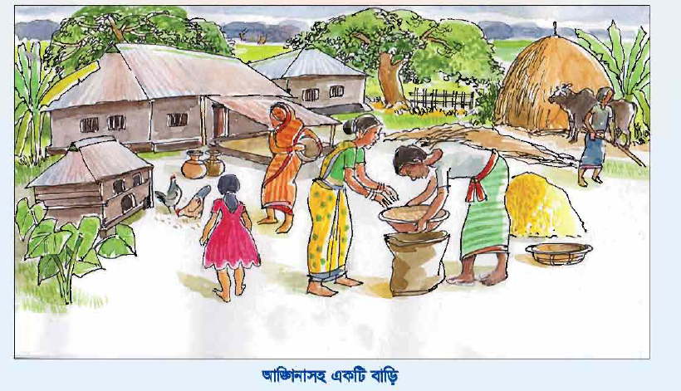

Slide 7
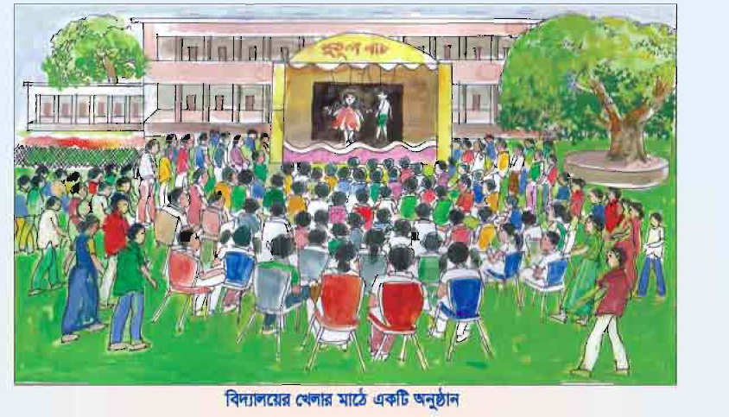

Slide 8
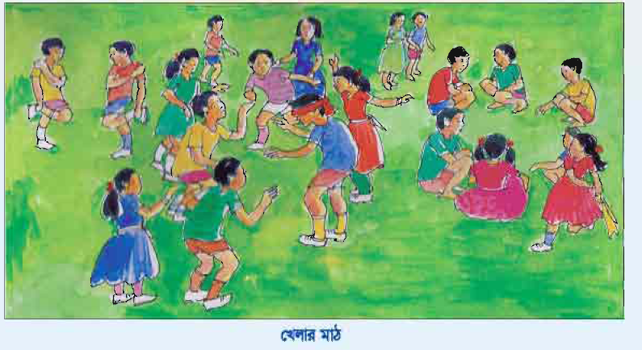

Slide 9
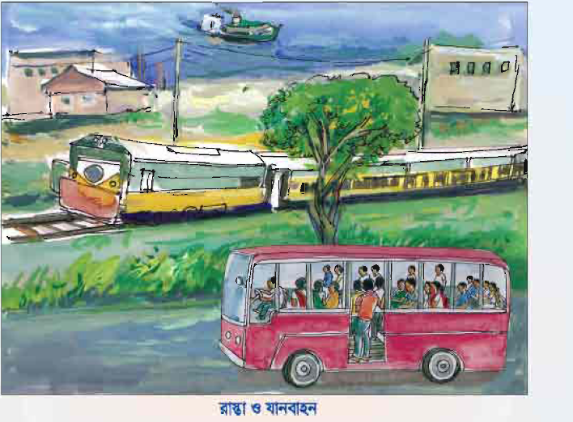

Slide 10
দলিয় কাজ ১) গোলাপ – বাড়ি ,
২) জবা-বিদ্যালয় ,
৩) বেলি-মাঠ ,
৪) টগর-রাস্তা ।

Slide 11
মুল্যায়ন
সামাজিক পরিবেশের গুরুত্ব।

Slide 12
বাড়ির কাজ়ঃ আর ও সামাজ়িক পরিবেশের
প্রয়োজনিয়তা লিখে আনবে।

Slide 13
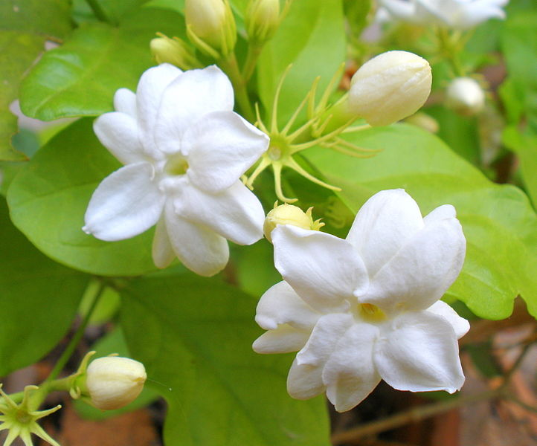

Slide 14
ধন্যবাদ

